Slide 1
최종 과제 발표
작성자: 이신혜
소속팀 : 플랫폼운영팀
ⓒ NAVER Corp.

Slide 2
목차
OJT 최종 과제 개요
1.1 OJT 최종 과제 구성도
1.2 실행 환경 디렉토리 구조
APM 설치
2.1 Apache, Tomcat 설치 및 연동
2.2 SSL 설정 및 세션 복제
2.3 MySQL 설치
2.4 PHP 설치 및 아파치 연동
2.5 실습
Django 게시판 구현
3.1 Django 환경 구축
3.2 게시판 만들기
Dockerize
4.1 Dockerize Process
4.2 Trouble

Slide 3
1.OJT 최종 과제 개요

Slide 4
1.1 OJT 최종 과제 구성도
Docker Container 사용
Port 8081
Port 80
HTTP Client
(Browser)
Port 8080
Apache 모니터링
SERVER-STATUS
SERVER-INFO
Load Balancing
Shutdown
Port 8105
uriwokermap.
properties
Port 443
workers.
properties
Tomcat 1
Port 8109
Instance1
(worker1)
Port 4000
Apache
mod_ssl
mod_jk
45564
Session
Replication
Multicast
Tomcat 2
MySQL 모니터링
Port 4001
Mod_jk 모니터링
Instance2
(worker2)
Port 8209
아파치, 톰캣
모니터링
Zabbix
MySQL DB
Shutdown
Port 8205
mod_wsgi
Python3/Django
게시판 구현
Zabbix 모니터링
페이지
톰캣 모니터링
Tomcat manager

Slide 5
1.1 OJT 최종 과제 구성도
Docker Container 사용
Port 8081
Port 80
HTTP Client
(Browser)
Port 8080
Apache 모니터링
SERVER-STATUS
SERVER-INFO
Load Balancing
Shutdown
Port 8105
uriwokermap.
properties
Port 443
workers.
properties
Tomcat 1
Port 8109
Instance1
(worker1)
Port 4000
Apache
mod_ssl
mod_jk
45564
Session
Replication
Multicast
Tomcat 2
MySQL 모니터링
Port 4001
Mod_jk 모니터링
Instance2
(worker2)
Port 8209
아파치, 톰캣
모니터링
Zabbix
MySQL DB
Shutdown
Port 8205
mod_wsgi
Python3/Django
게시판 구현
Zabbix 모니터링
페이지
톰캣 모니터링
Tomcat manager

Slide 6
1.1 OJT 최종 과제 구성도
Docker Container 사용
Port 8081
Port 80
HTTP Client
(Browser)
Port 8080
Apache 모니터링
SERVER-STATUS
SERVER-INFO
Load Balancing
Shutdown
Port 8105
uriwokermap.
properties
Port 443
workers.
properties
Tomcat 1
Port 8109
Instance1
(worker1)
Port 4000
Apache
mod_ssl
mod_jk
45564
Session
Replication
Multicast
Tomcat 2
MySQL 모니터링
Port 4001
Mod_jk 모니터링
Instance2
(worker2)
Port 8209
아파치, 톰캣
모니터링
Zabbix
MySQL DB
Shutdown
Port 8205
mod_wsgi
Python3/Django
게시판 구현
Zabbix 모니터링
페이지
톰캣 모니터링
Tomcat manager

Slide 7
1.2 실행 환경 디렉토리 구조
기본 디렉토리 구조
/
home
home1
irteam
sudoer
irteamsu
apps
logs
apache
tomcat1
tomcat2
python3
php
mysql

Slide 8
2.APM 설치

Slide 9
2 APM 설치
APM 설치 세부 내용
APM 설치(※ 모든 환경 설치 및 구동은 irteam, irteamsu 계정을 사용)
조건 1) Apache와 Tomcat1,2를 각각의 Machine에 설치하여 연동하세요.
조건 2) load balancer로 mod_jk를 사용하세요.
조건 3) SSL을 위해 mod_ssl을 사용하세요.
조건 4) 세션 복제를 위해 양쪽 tomcat worker에 클러스터 설정을 활성화하세요.
조건 5) mysql DB를 설치하세요. (Version 5.X)
+ port : 13306
+ charset = utf8
+ buffer pool size 은 현장비의 메모리 50 ~70%로 세팅
+ default_storage_engine 은 InnoDB 로 셋팅(MyISAM 과 의 차이 서술)
조건 6) DB에 임의의 데이터를 insert하고 select 후 웹브라우저에 단순 출력하는 예제를 작성하세요.
조건 7) 서버 리소스, Apache, tomcat, DB 모니터링 방안 제시하고 구현하세요.

Slide 10
2.1 Apache, Tomcat 설치 및 연동
아파치와 톰캣
Web Server
웹 페이지를 제공하는 서버 프로그램
클라이언트의 HTTP 요청을 받아 HTML 문서와 같은 웹 페이지를 반환
Web Application Server
웹 서버 기능 + JSP, Servlet 구동 환경 제공 기능
웹 서버에서 화면에 리소스를 뿌려주는(정적) 송수신 역할을 하고, WAS는 웹이 동작하는데 필요한 비즈니스 로직(동적) 수행
아파치
대표적인 HTTP 웹서버
리눅스/유닉스 기반
톰캣
아파치 재단의 WAS 소프트웨어
JSP(Java Server Page)와 Servlet이 실행될 수 있도록 환경 제공
일반적으로 웹서버를 앞단에 놓고 WAS로 동적인 데이터 처리를 한다.

Slide 11
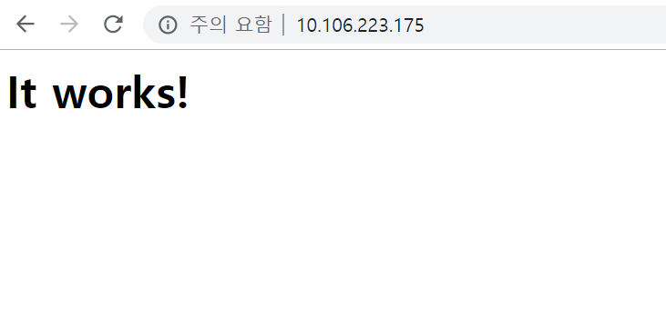
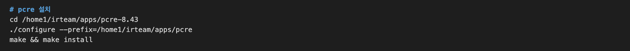
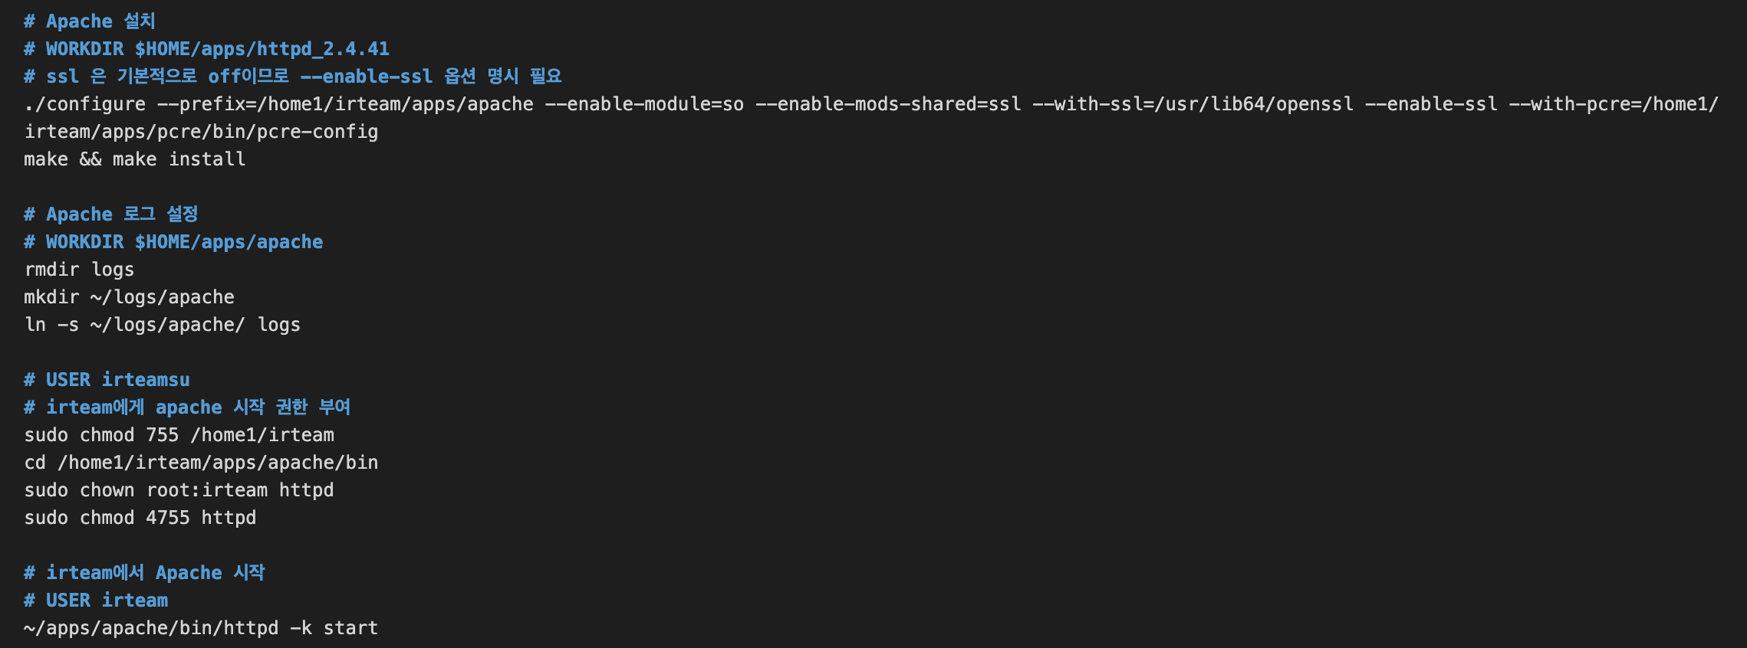
2.1 Apache 설치
아파치 설치
PCRE2? PCRE
Notes:
APR(아파치 포터블 런타임)은 아파치 HTTP 서버 2의 핵심 휴대용 라이브러리. 고급 IO 기능(예:sendfile, epoll and OpenSSL 등)에 대한 접근, OS 수준의 기능 (난수 생성, 시스템 상태), 기본 프로세스 처리(공유 메모리, NT 파이프와 유닉스 소켓) 등 많은 용도로 사용. PCRE( Perl Compatible Regular Expressions )는 펄 호환 정규 표현식으로서, 정규식 패턴 일치를 구현하는 함수의 집합입니다.

Slide 12
2.1 Tomcat 설치
JDK 설치 및 환경변수 설정
Notes:
이전에는 wget이나 curl 명령어를 사용해서 설치가 가능했으나 현재 오라클에서 권한 관련 정책을 변경하였다. JDK를 wget으로 설치하려 할 시, 401 authorization 보안 인증 문구를 띄우며 에러가 발생하므로 yum으로 설치를 진행하였다.

Slide 13
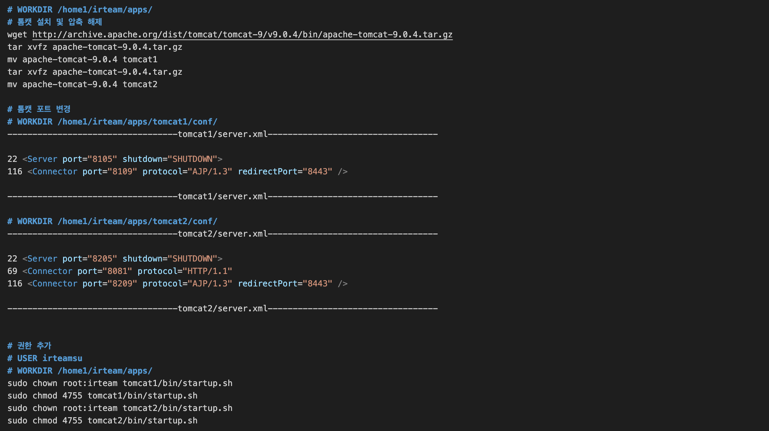
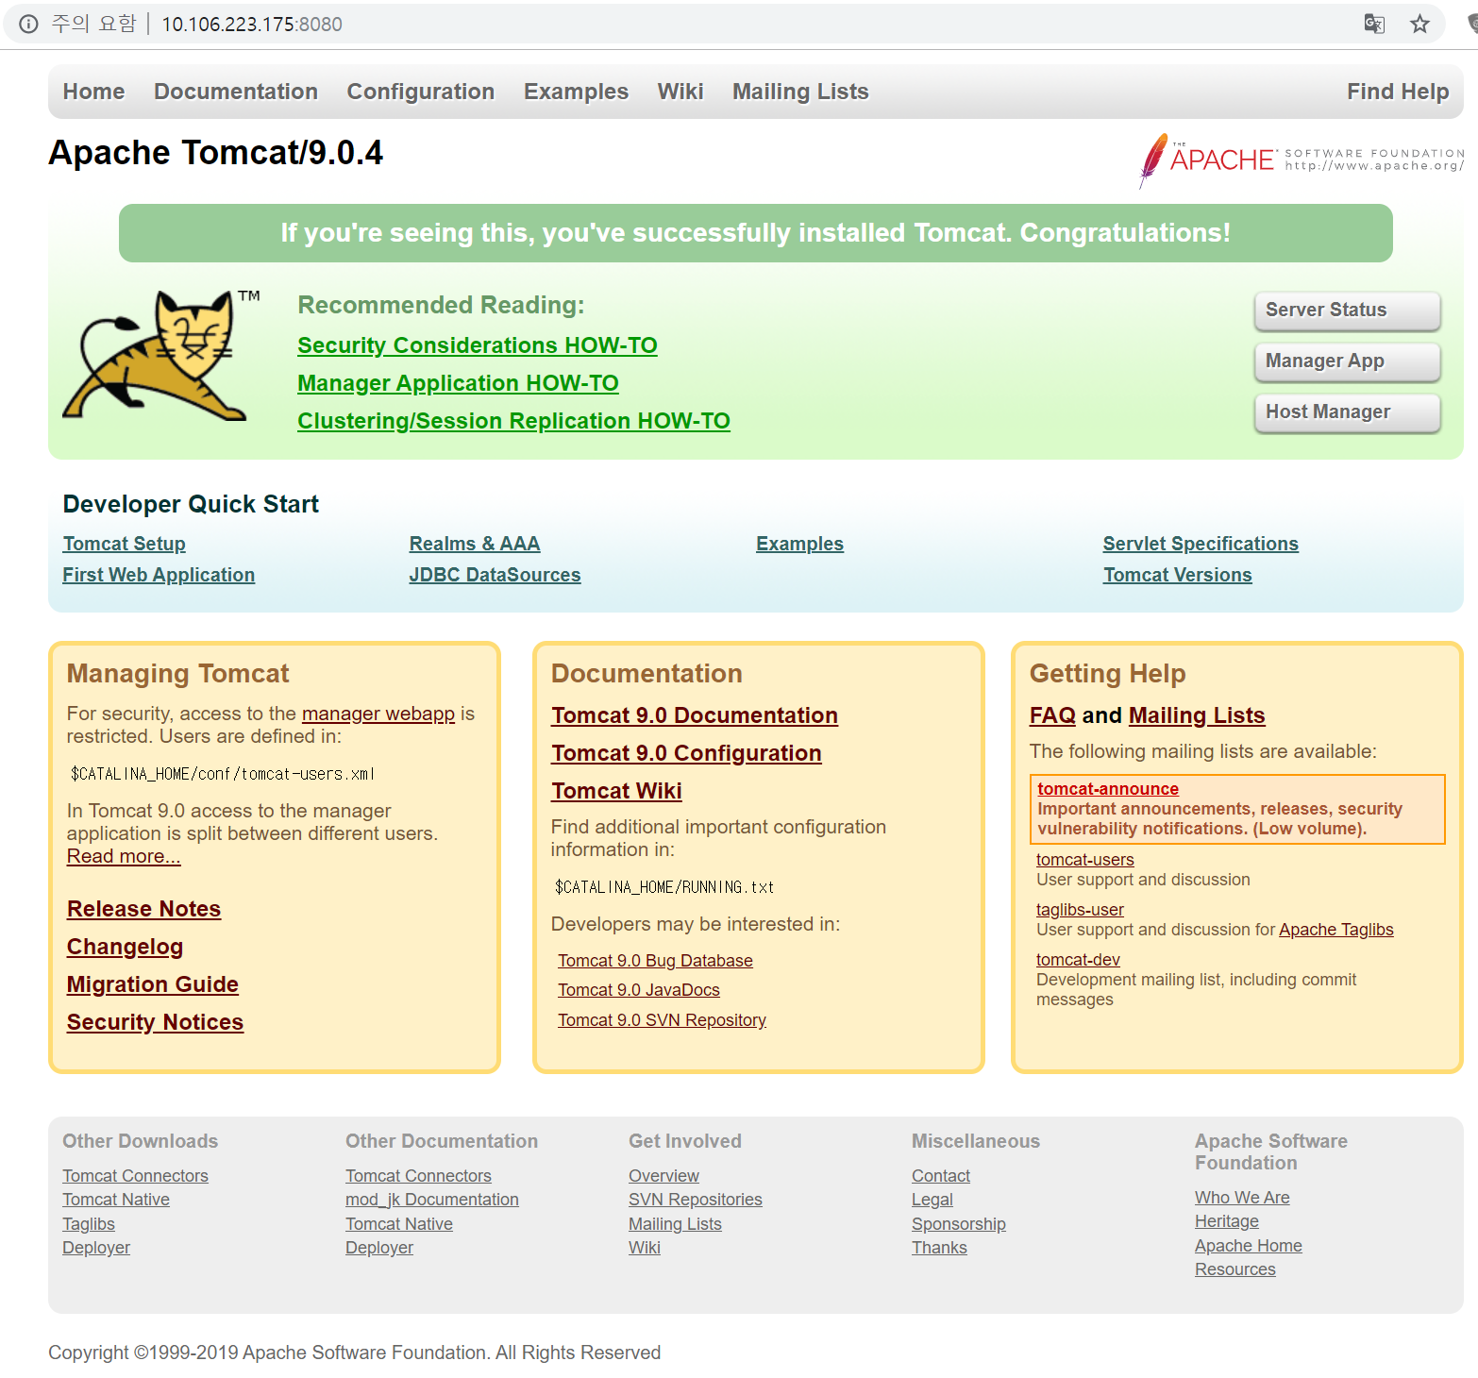
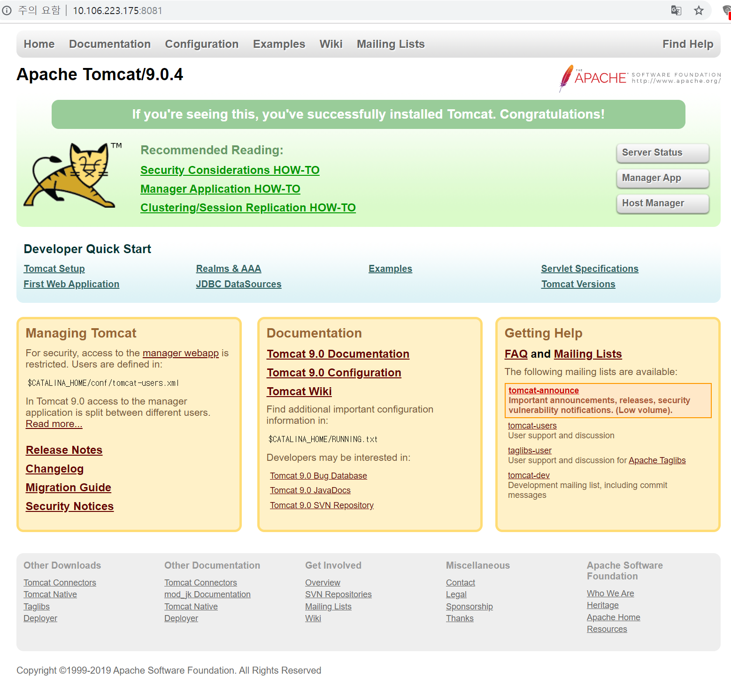
2.1 Tomcat 설치
Tomcat1, 2 설치 및 권한 설정
<Tomcat1>
<Tomcat2>

Slide 14
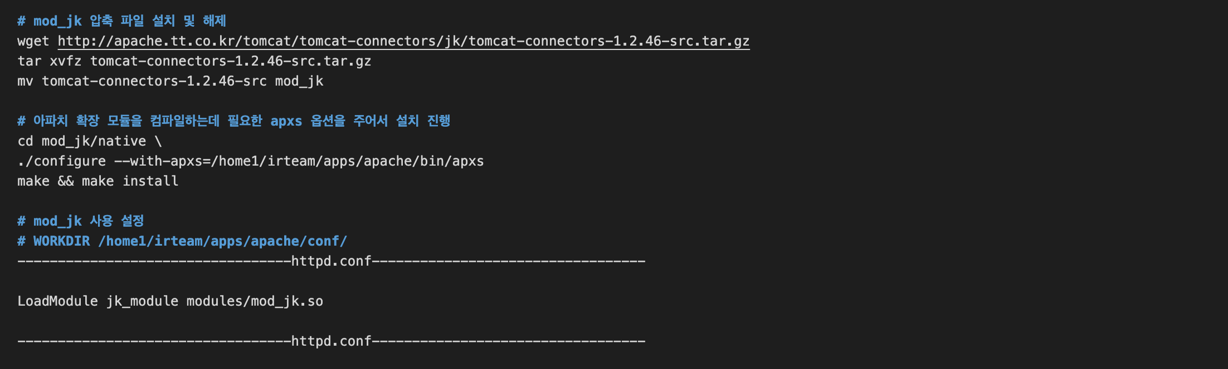
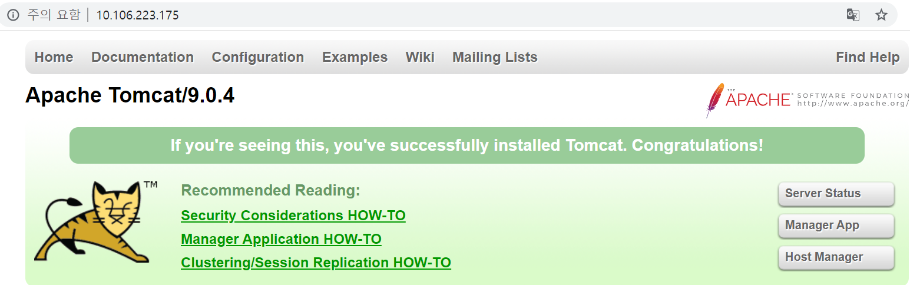
2.1 Apache & Tomcat1,2 연동
mod_jk 설치
Notes:
Mod_jk 모듈은 AJP(Apache Jserv Protocol)를 사용하여 아파치와 톰캣을 연동

Slide 15

2.1 Apache & Tomcat1,2 연동
로드밸런싱이란
HTTP Client
(Browser)
1
2

Slide 16
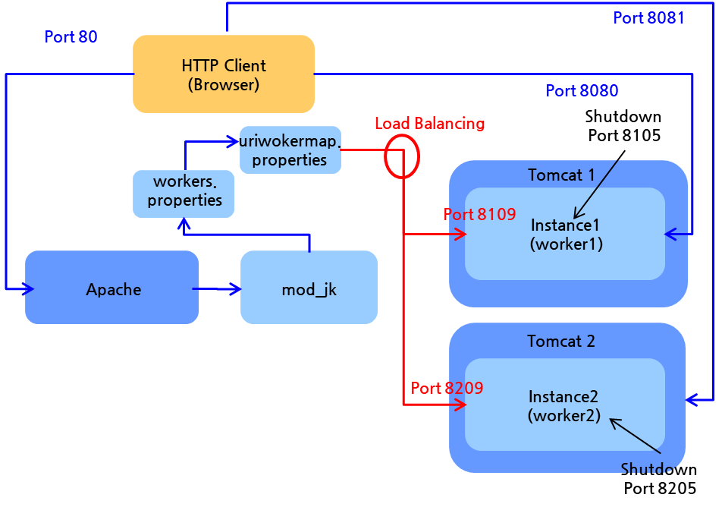
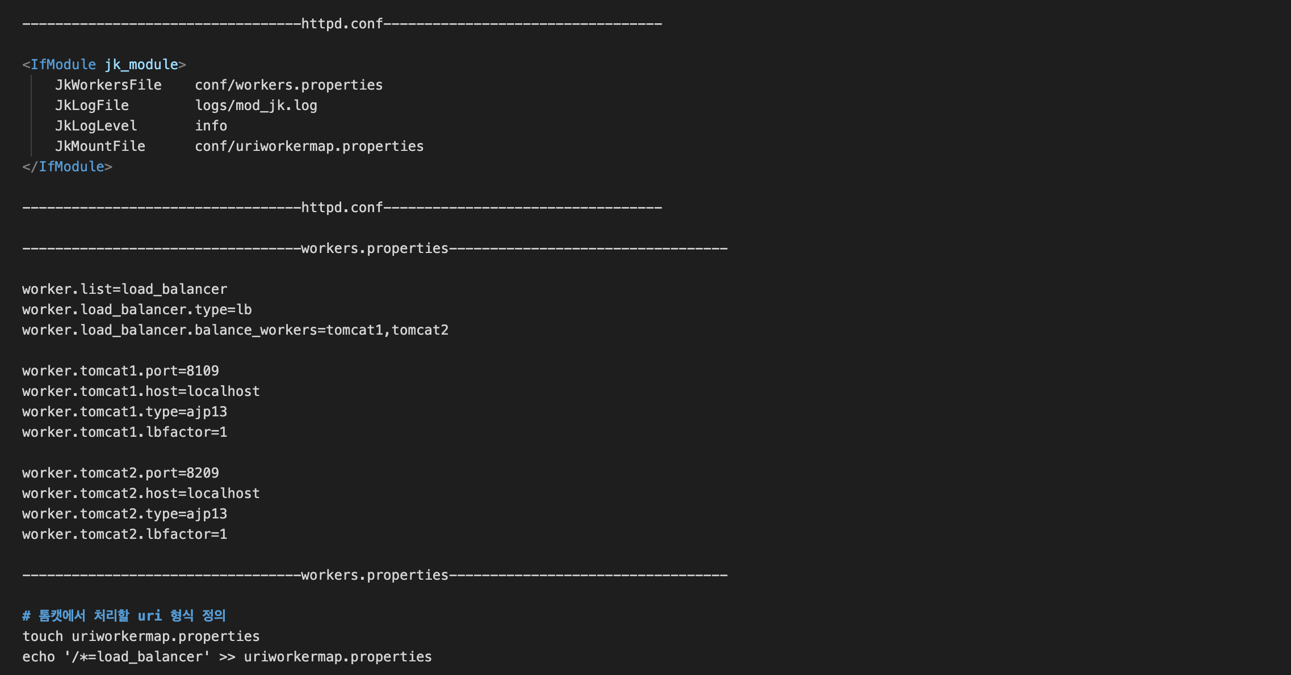
2.1 Apache & Tomcat1,2 연동
로드밸런싱 설정

Slide 17
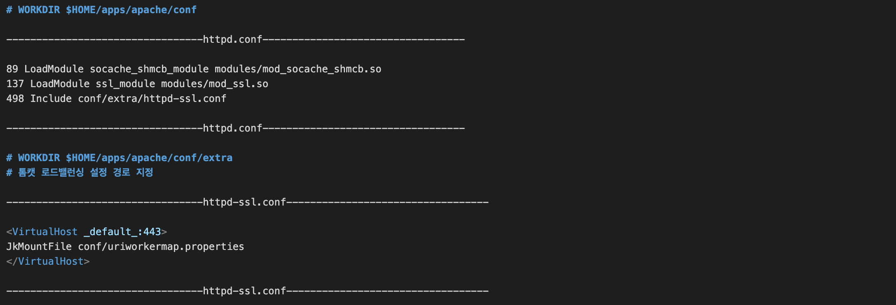
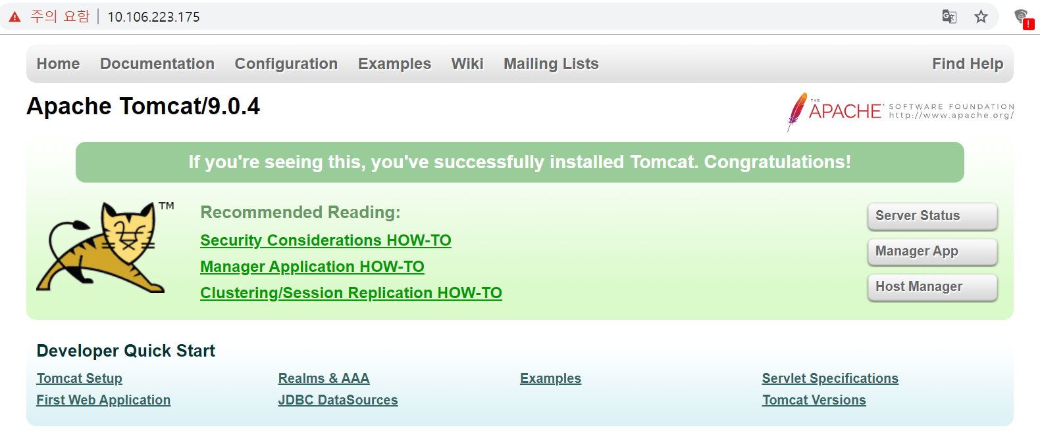
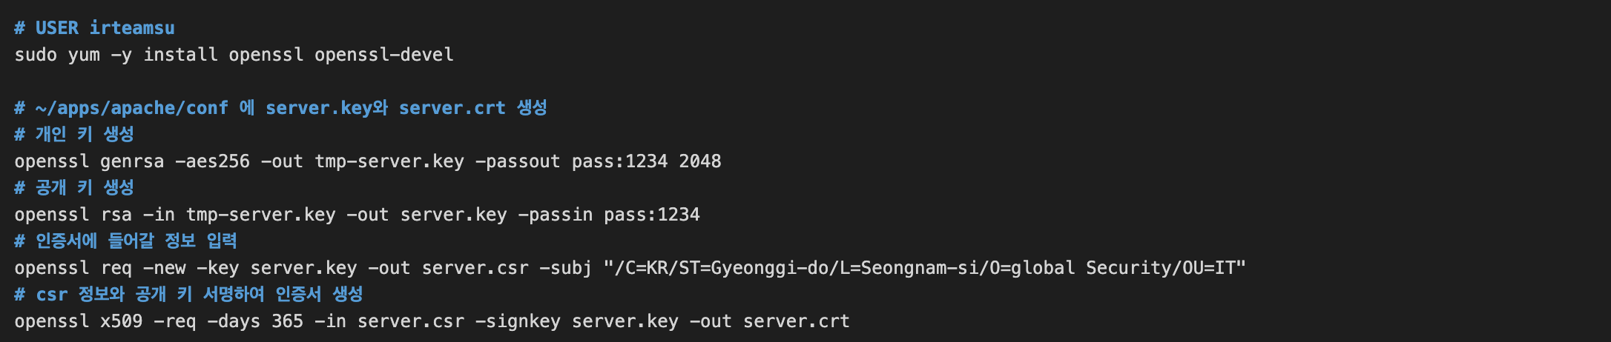
2.2 SSL 설정 및 세션 복제
openSSL 사용하여 SSL 설정

Slide 18

2.2 톰캣 세션 클러스터링
세션이란
STATELESS
CONNECTIONLESS
HTTP
connect
Server
Client
Session ID

Slide 19
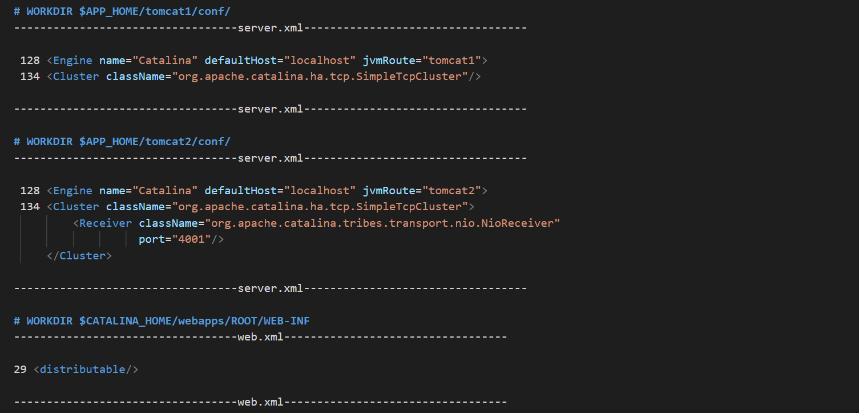
2.2 톰캣 세션 클러스터링
세션 클러스터링 설정

Slide 20
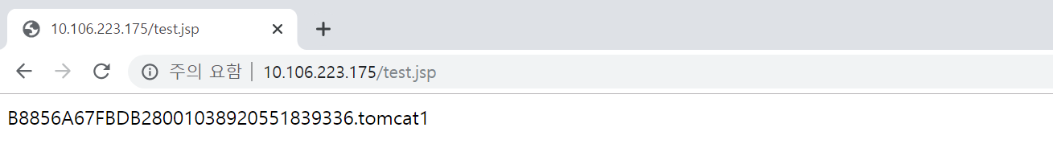
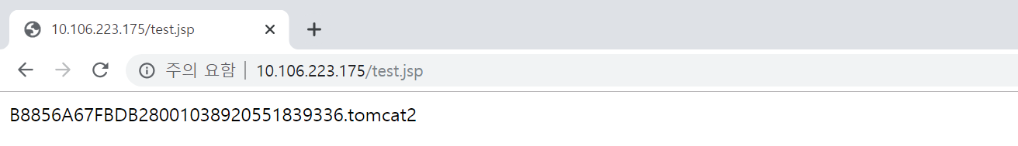
2.2 톰캣 세션 클러스터링
세션 클러스터링 확인
HTTP Client
(Browser)
Cluster Group
1
Session ID
2

Slide 21
2.3 MySQL 설치 및 연동
MySQL 이란
MySQL
멀티 유저 환경에서 데이터 접근 및 변경, 관리 (DBMS)
서버에서 가장 점유율이 높은 것은 5.x버전
MySQL 엔진
SQL 처리 및 최적화, 보조 메모리 통신 등 데이터베이스의 일반적인 주 기능을 담당
스토리지 엔진
스토리지 엔진은 디스크에 데이터를 저장하거나 읽는 역할을 수행
MySQL에서 사용하는 테이블에 따라 더욱 효율적인 엔진을 사용(pluggable)
ex) InnoDB, MyISAM, MERGE, MEMORY, CSV 엔진

Slide 22
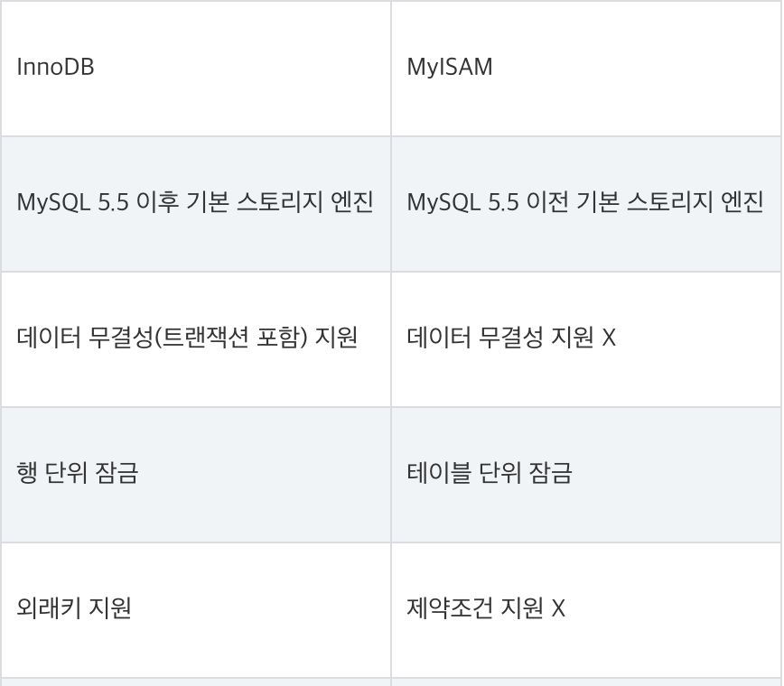
2.3 MySQL 설치 및 연동
InnoDB 와 MyISAM의 차이점

Slide 23
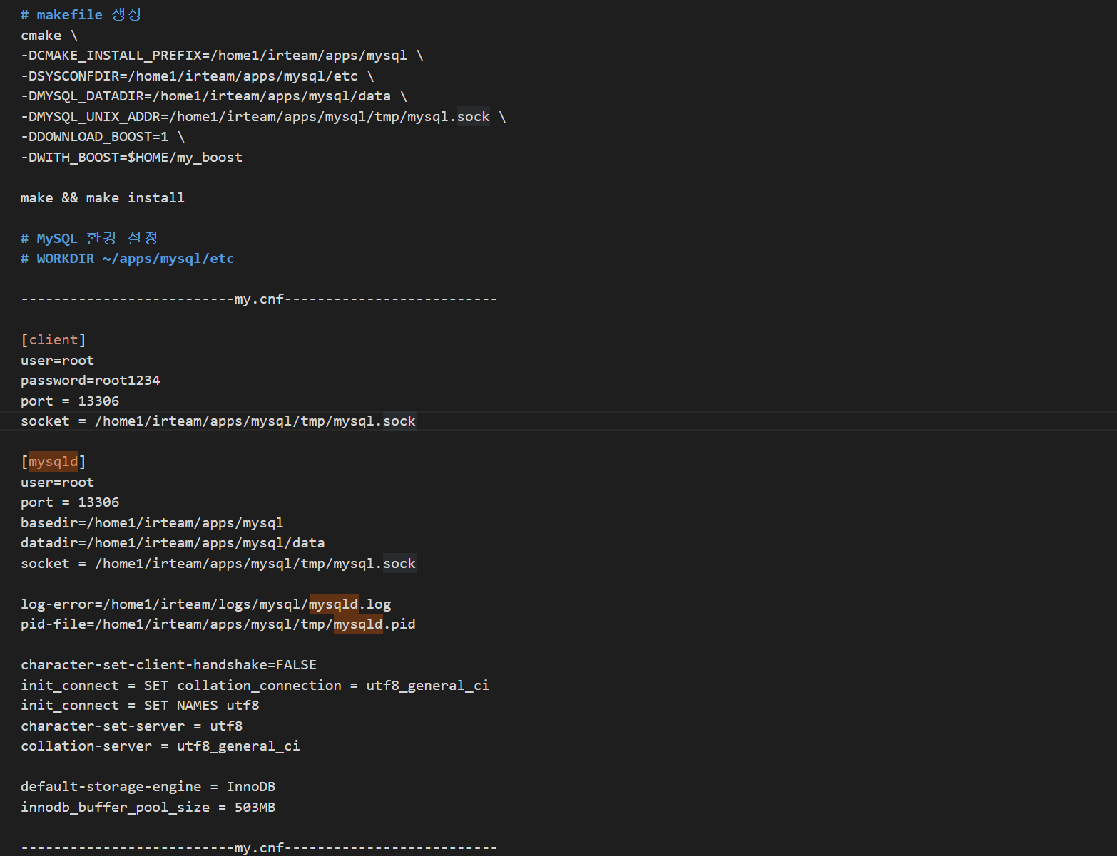
2.3 MySQL 설치 및 연동
MySQL 설치 및 설정
mysql DB 설치 (Version 5.X)
+ port : 13306
+ charset = utf8
+ buffer pool size 은 현장비의 메모리 50 ~70%로 세팅
+ default_storage_engine 은 InnoDB 로 셋팅(MyISAM 과 의 차이 서술)

Slide 24
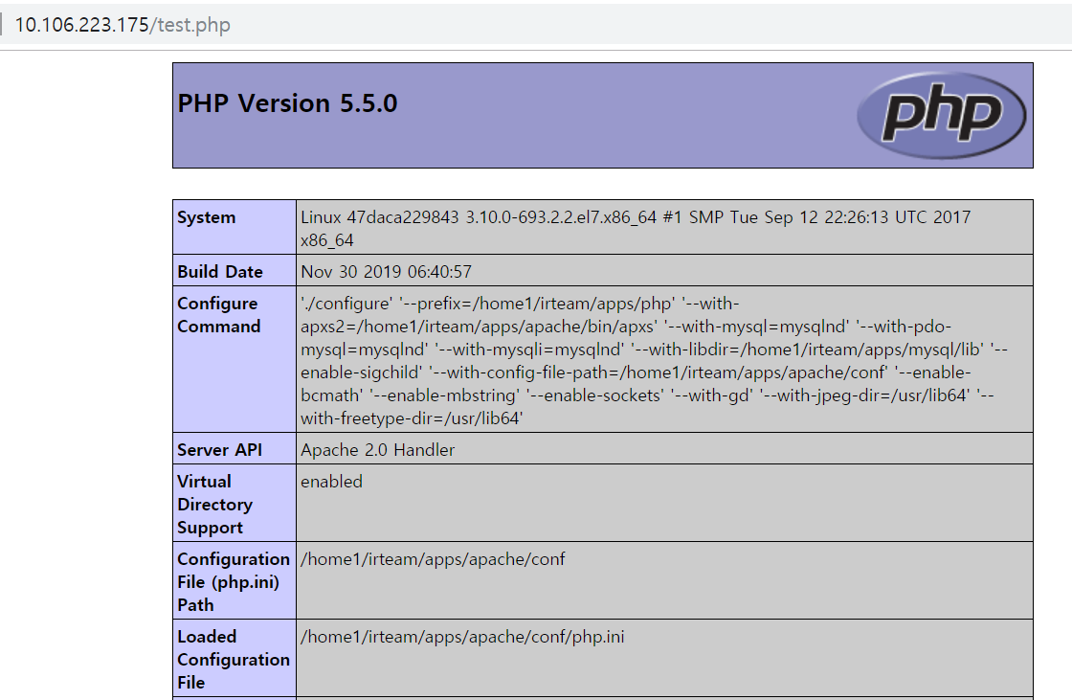
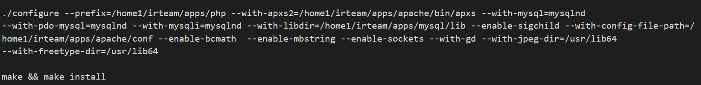
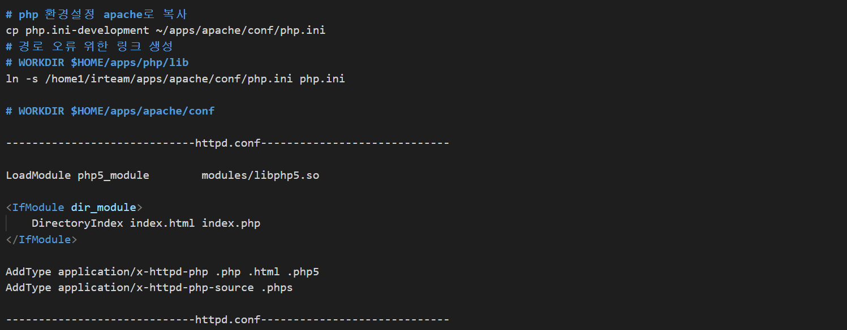
2.4 PHP 설치 및 연동
PHP 설치 및 아파치 연동

Slide 25
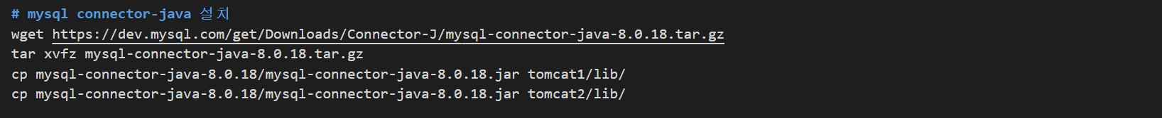
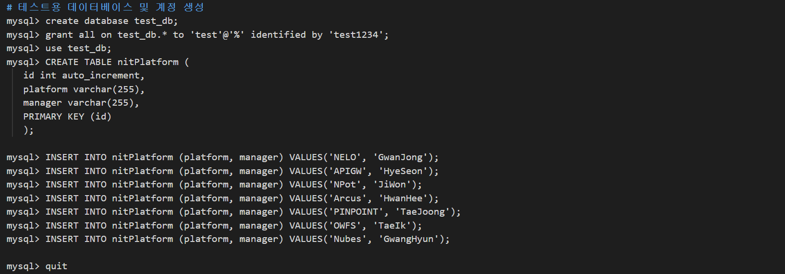
2.5 실습 - DB 입력 데이터 표출
1. MySQL Tomcat 연동(mysql connector-java)
2. 실습용 데이터 입력

Slide 26
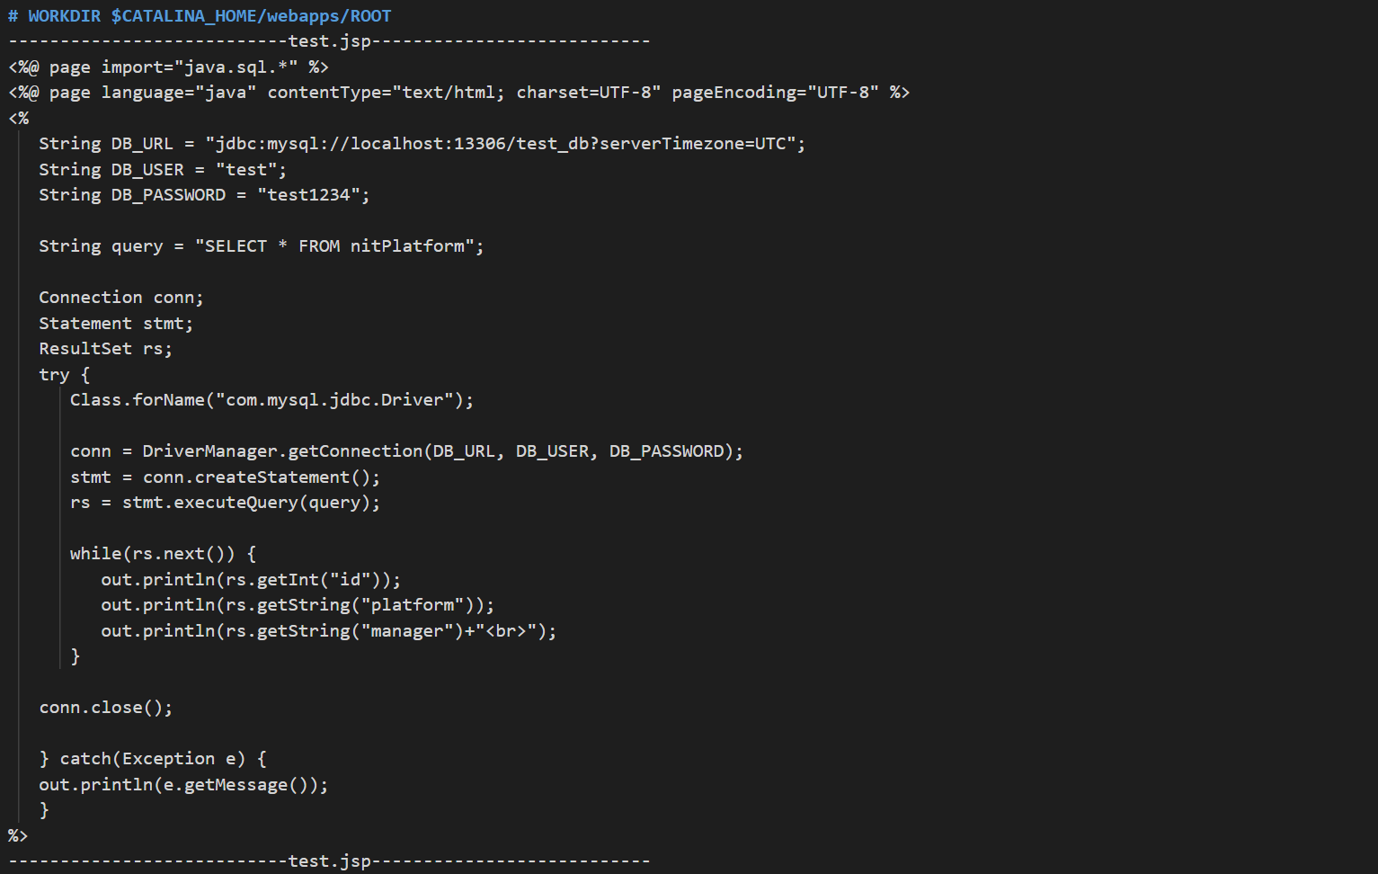
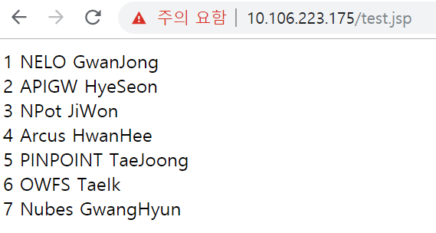
2.5 실습 - DB 입력 데이터 표출
3. 입력된 데이터 표출 jsp 작성

Slide 27




2.5 실습 – 모니터링 방안 제시
오픈소스 모니터링 비교
1999년 시작 (1.0 – 2001)
PHP
시스템 장애 알람 기능 O
플러그인 사용
안정성
2001년 시작 (1.0 - 2004)
PHP
시스템 장애 알람 특화
템플릿 사용
대시보드 커스터마이징 O
2008년 시작(1.0 - 2017)
Python - 의존 관계 모듈
시스템 장애 알람 기능 X
데이터 수집 및 그래프 API 제공
Go, Node.js
오픈소스 대시보드
Graphite, InfluxDB 와 연계

Slide 28
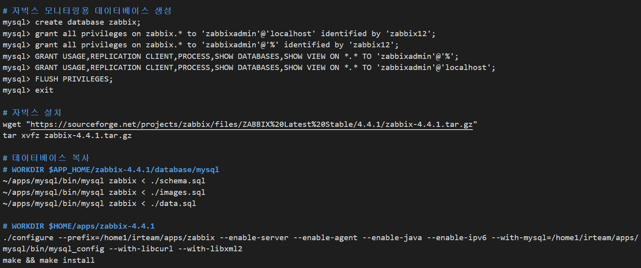
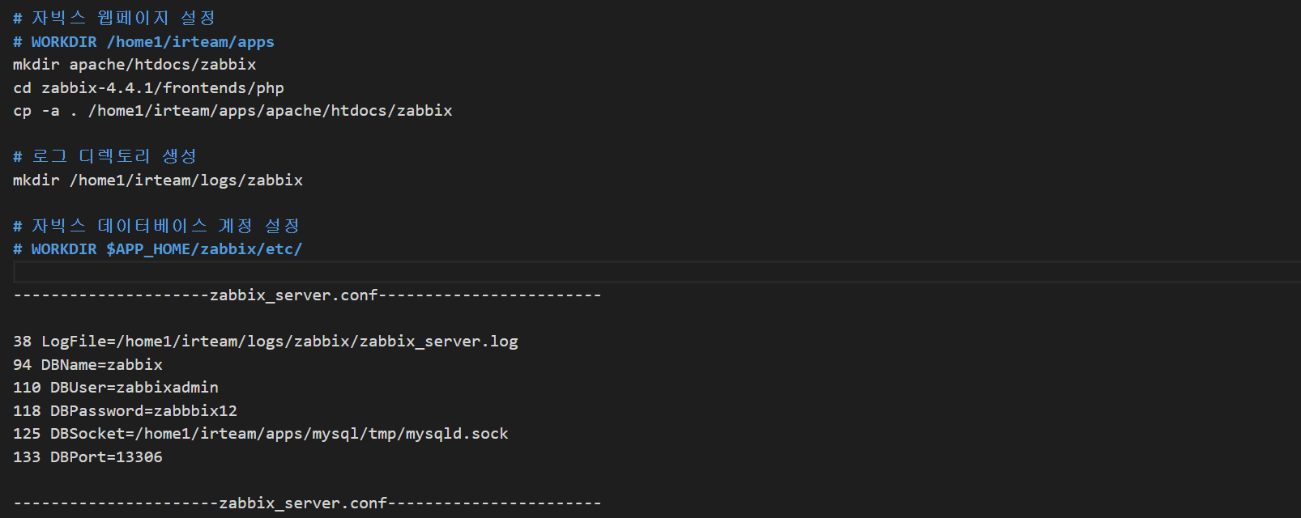
2.5 실습 – 모니터링 방안 제시
Zabbix 설치

Slide 29
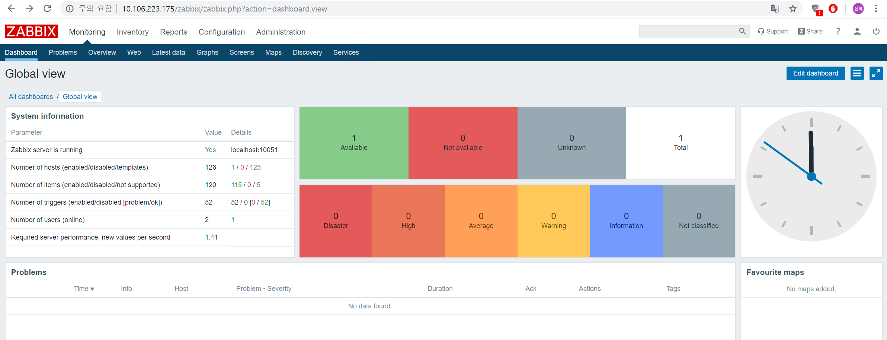
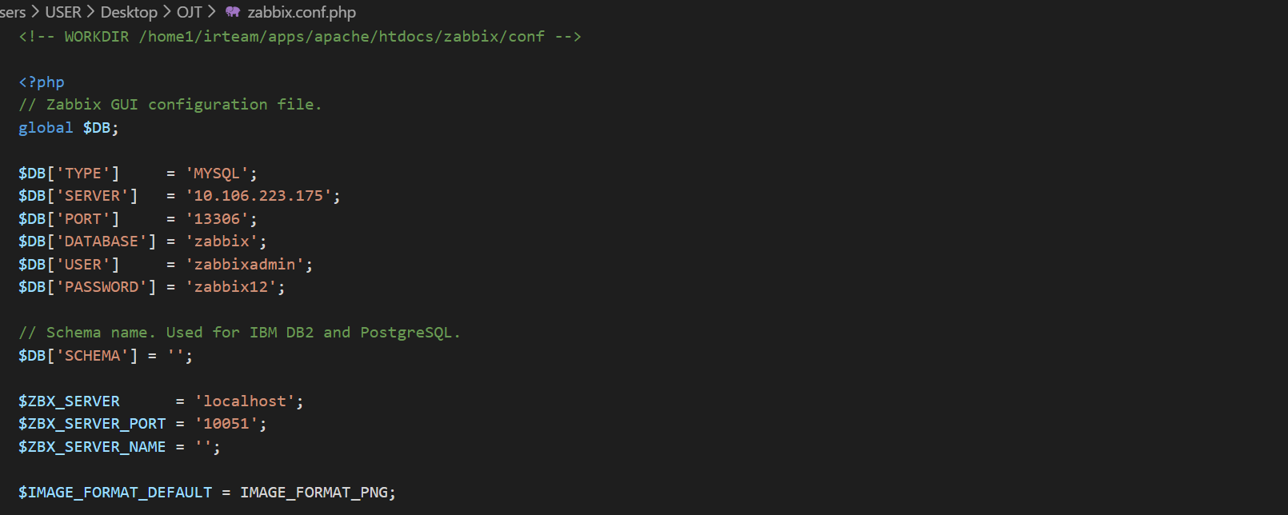
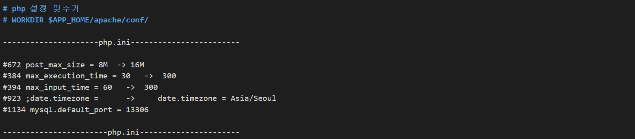
2.5 실습 – 모니터링 방안 제시
Zabbix 설정
<Zabbix 초기 화면>

Slide 30
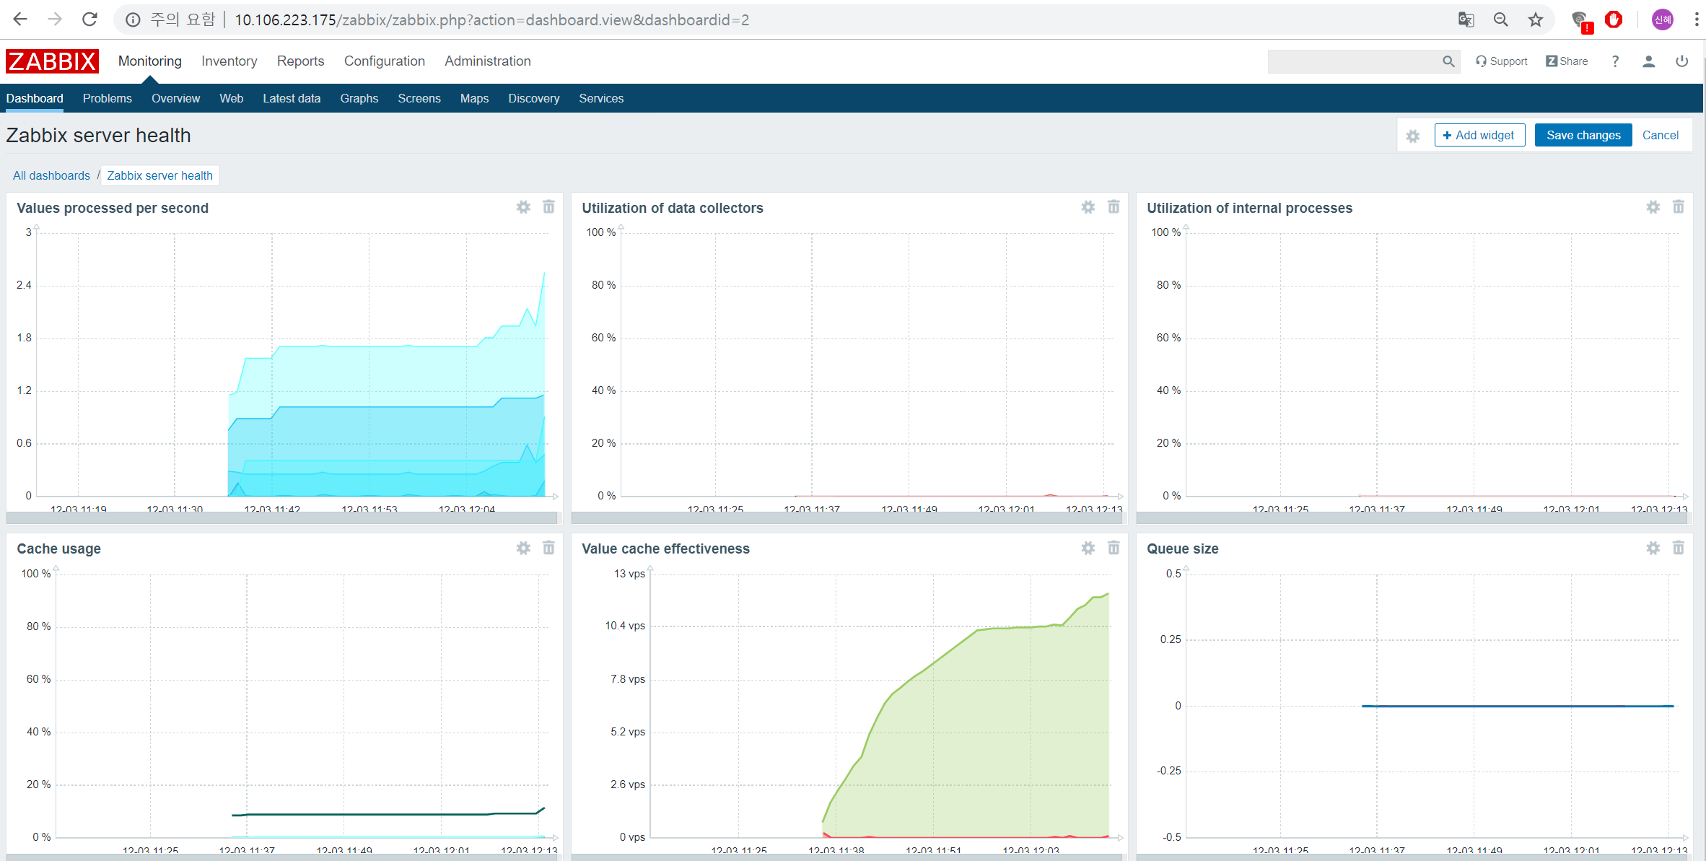
2.5 실습 – 모니터링 방안 제시
Zabbix 서버 모니터링

Slide 31
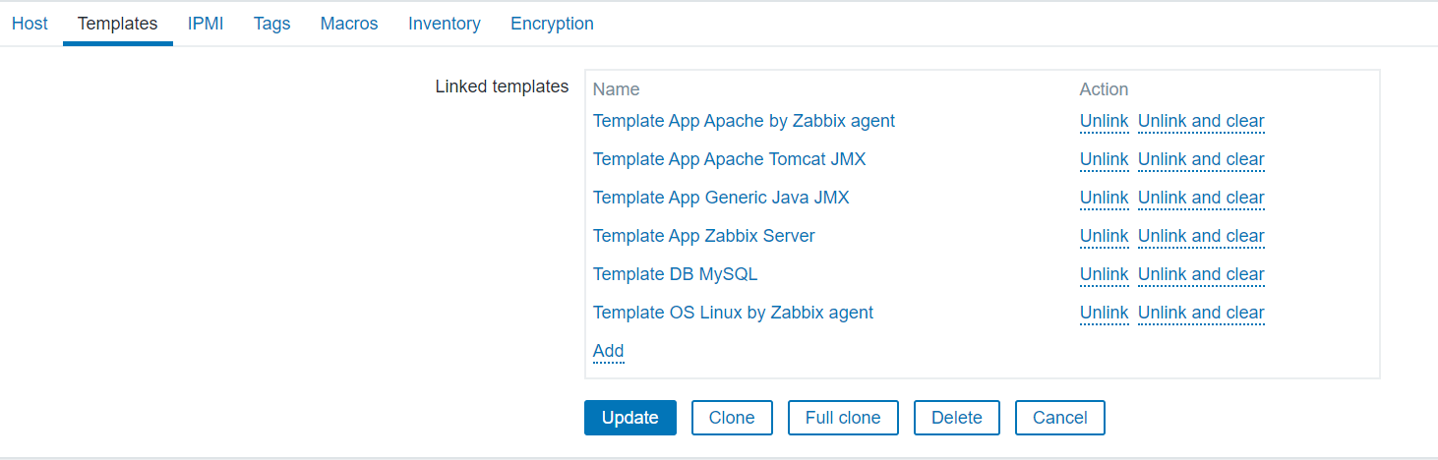
2.5 실습 – 모니터링 방안 제시
Zabbix 모니터링 템플릿 추가

Slide 32
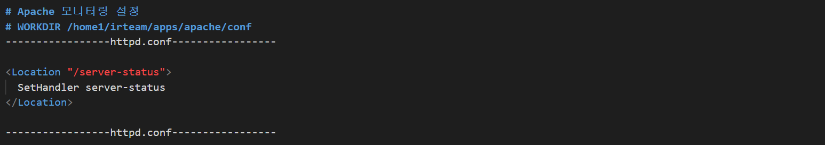
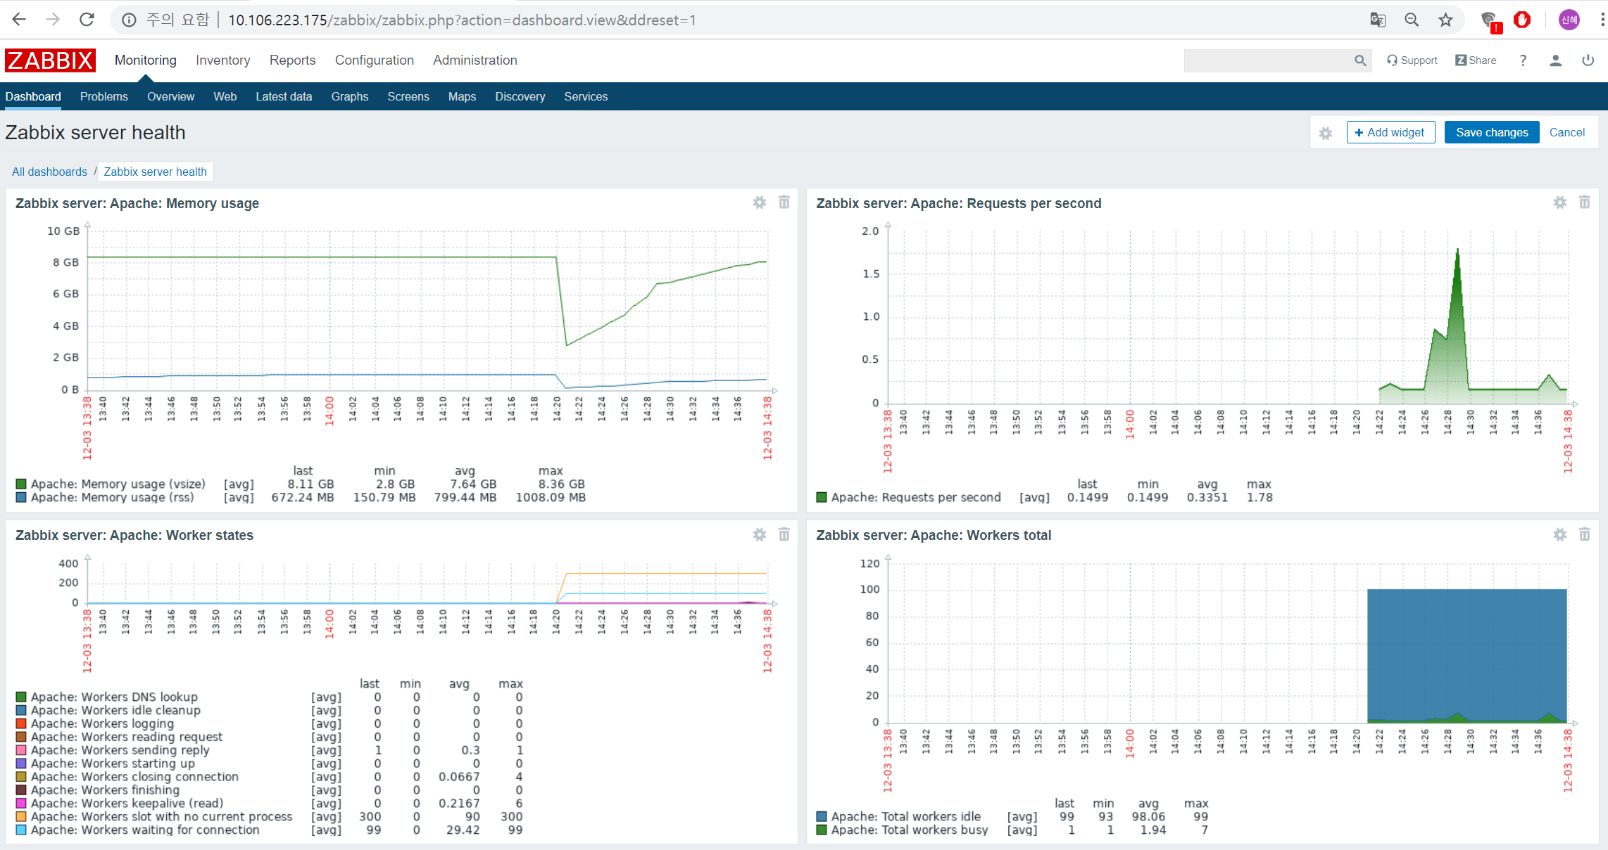
2.5 실습 – 모니터링 방안 제시
Zabbix 아파치 모니터링

Slide 33
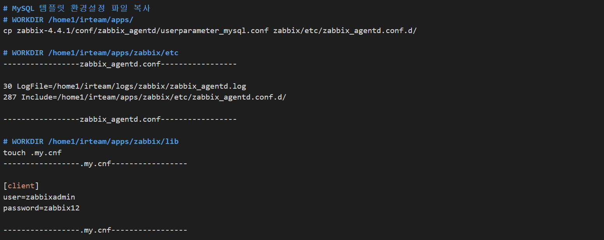
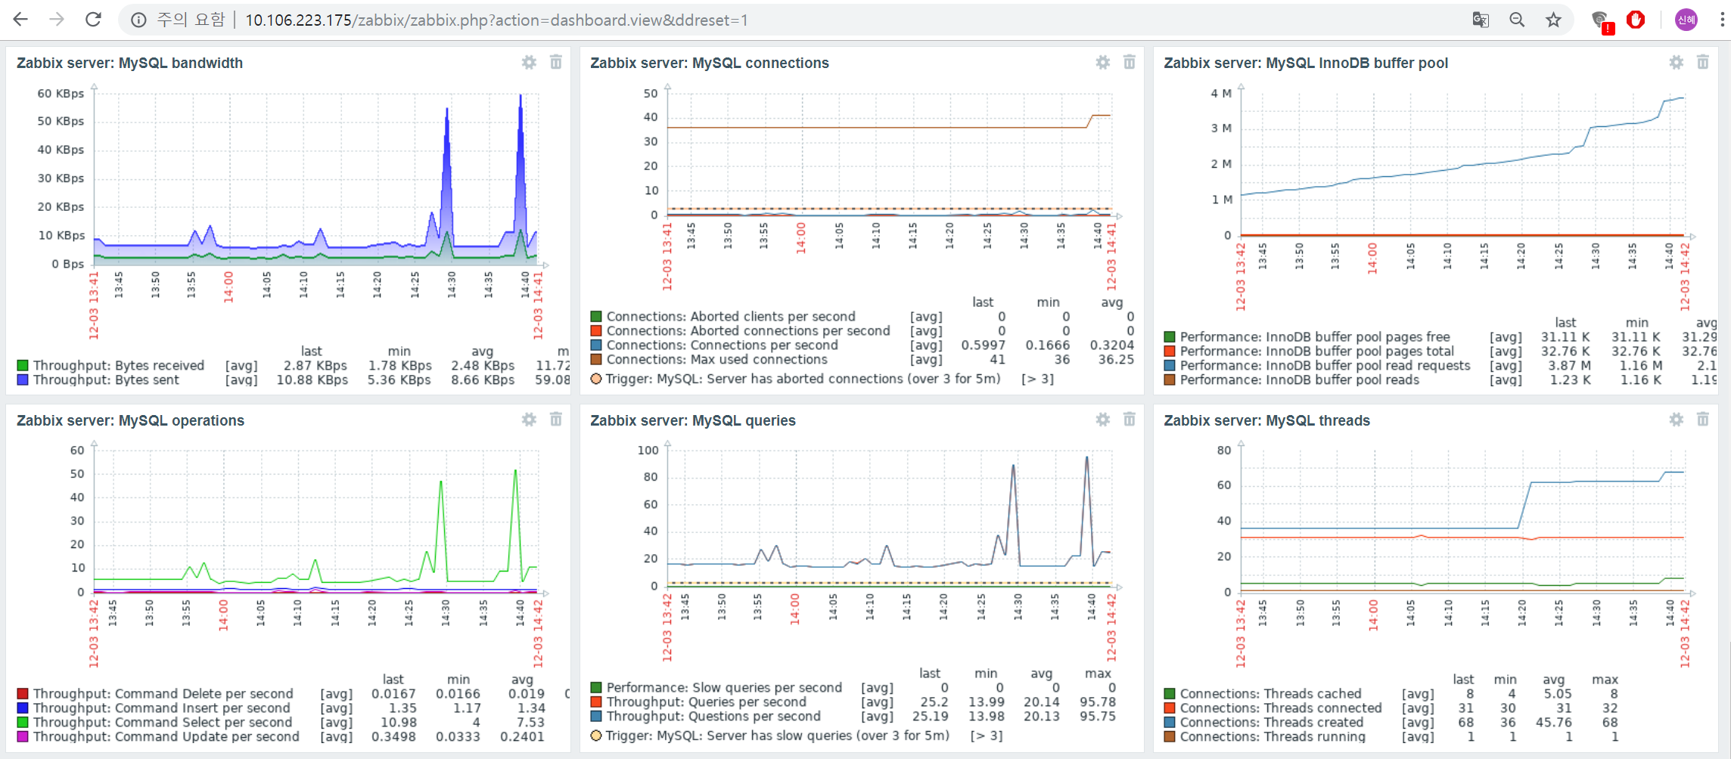
2.5 실습 – 모니터링 방안 제시
Zabbix MySQL 모니터링

Slide 34
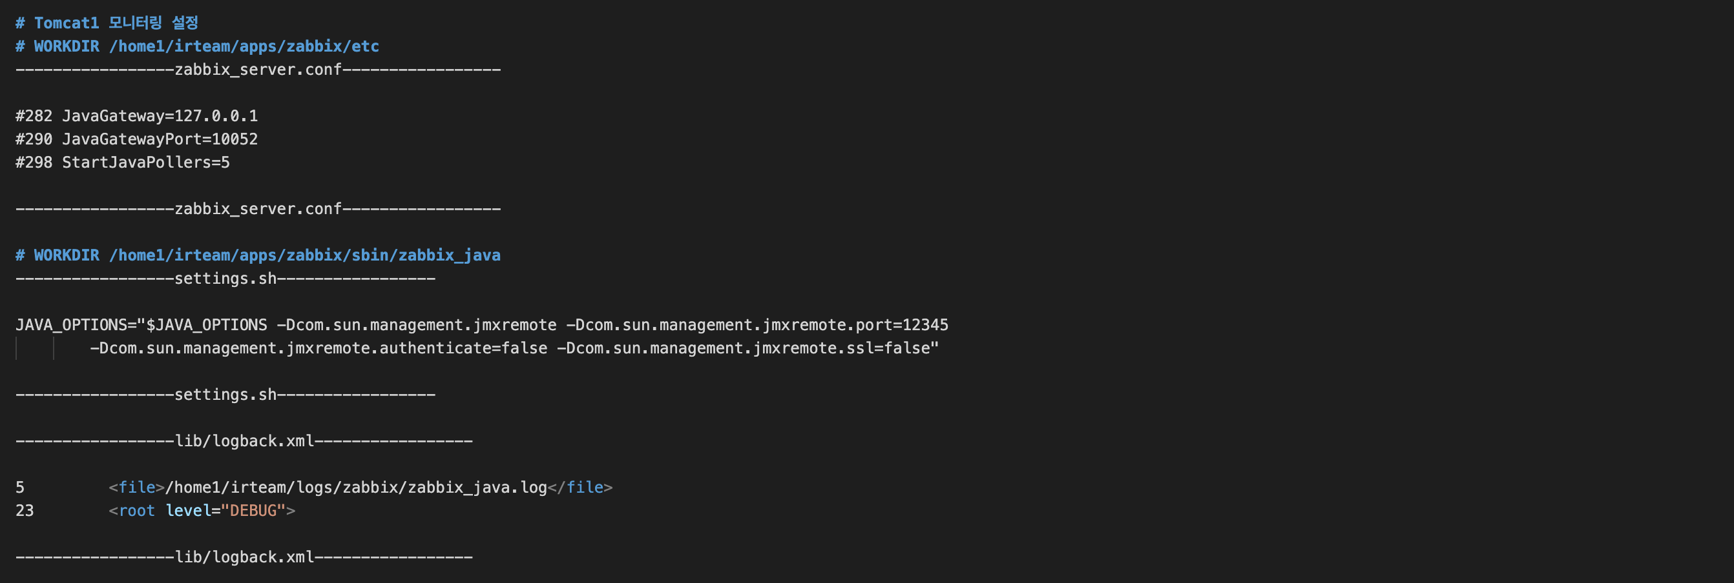
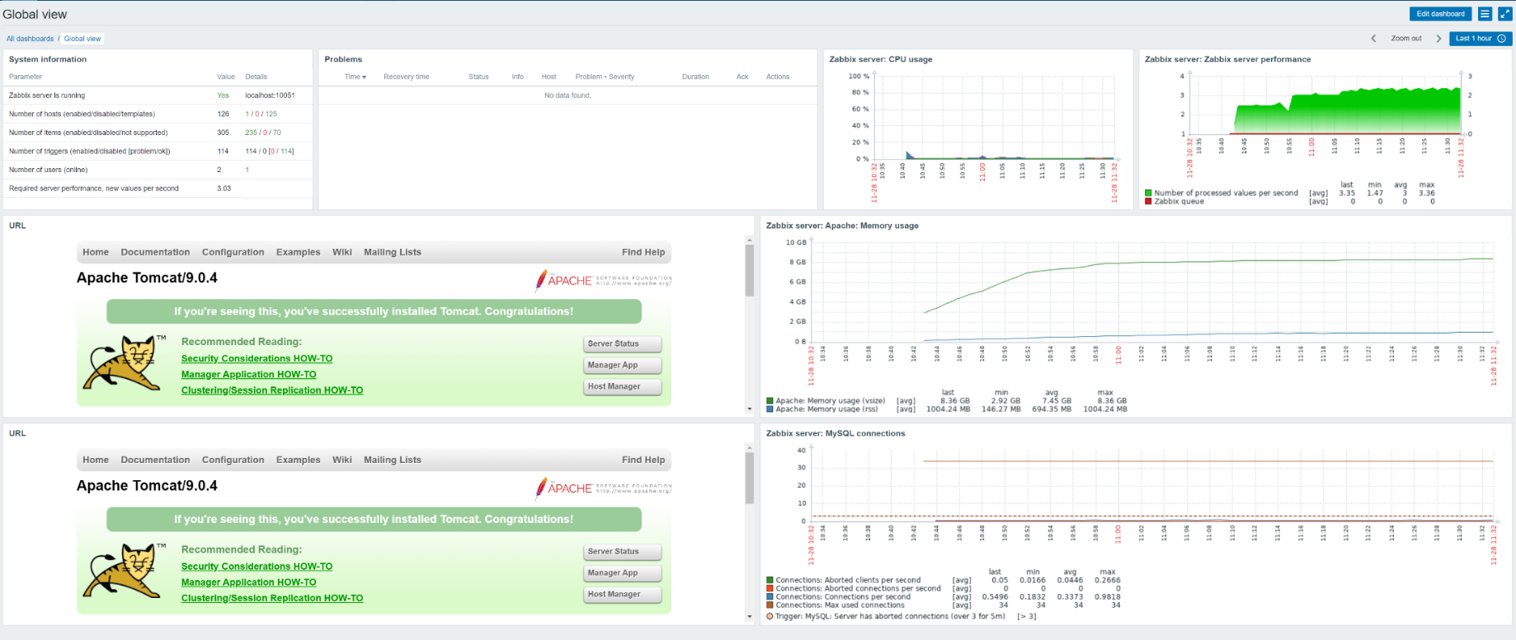
2.5 실습 – 모니터링 방안 제시
Zabbix Tomcat 모니터링
<zabbix 커스터마이징 대시보드 전체 모습>

Slide 35
1.2 APM 설치
Port 8081
Port 80
HTTP Client
(Browser)
Port 8080
Apache 모니터링
SERVER-STATUS
SERVER-INFO
Load Balancing
Shutdown
Port 8105
uriwokermap.
properties
Port 443
workers.
properties
Tomcat 1
Port 8109
Instance1
(worker1)
Port 4000
Apache
mod_ssl
mod_jk
45564
Session
Replication
Multicast
Tomcat 2
MySQL 모니터링
Port 4001
Mod_jk 모니터링
Instance2
(worker2)
Port 8209
아파치, 톰캣
모니터링
Zabbix
MySQL DB
Shutdown
Port 8205
톰캣 모니터링
Tomcat manager

Slide 36
3.Django

Slide 37
3 Django
Django 게시판 구축 세부 내용
설치 한 APM을 이용하여 Python으로 게시판 구축하기
기능 1) 글 쓰기 및 수정
기능 2) 글 리스트 출력 (클릭 시 글 상세보기)
기능 3) 댓글 쓰기 및 수정
기능 4) 모니터링 페이지 구축

Slide 38
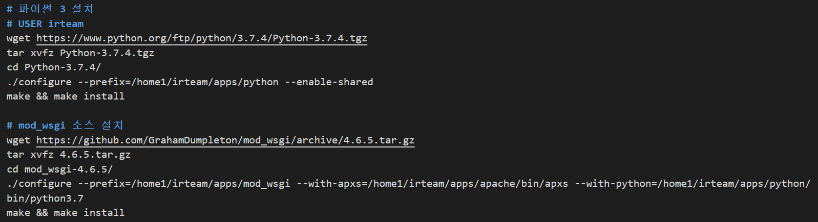
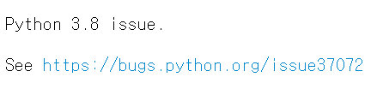
3.1 Django 환경 구현
Python 3, mod_wsgi 설치
Python3.8? 3.7

Slide 39
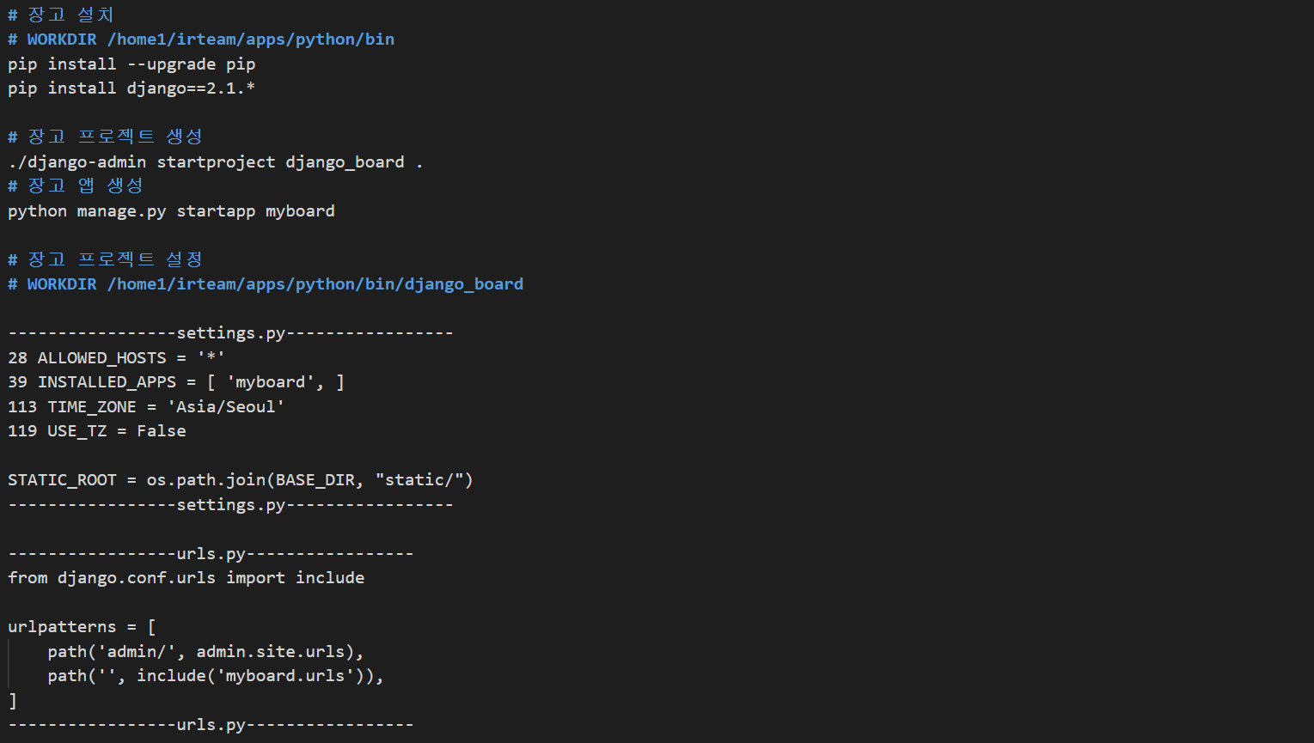
3.1 Django 환경 구현
Django 설치 및 설정

Slide 40
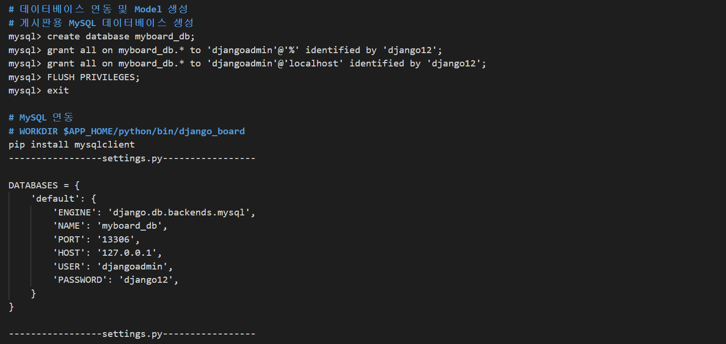
3.1 Django 환경 구현
Django와 MySQL 연동

Slide 41
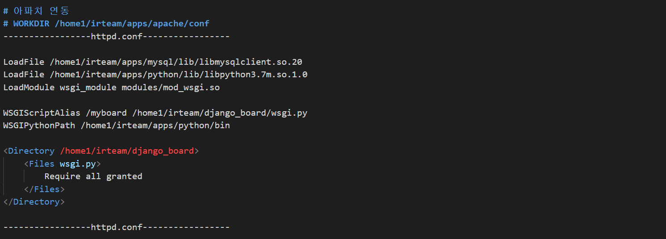
3.1 Django 환경 구현
Django와 아파치 연동

Slide 42
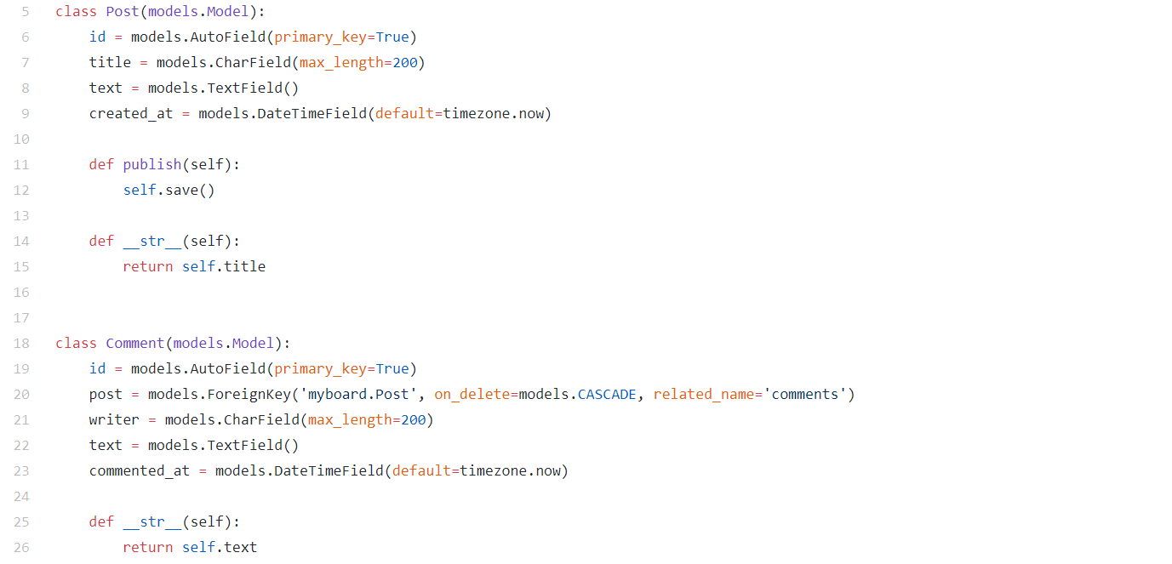
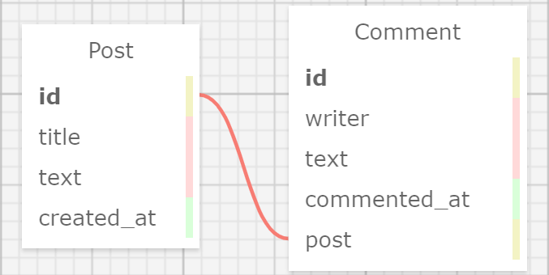
3.2 게시판 만들기
models.py

Slide 43
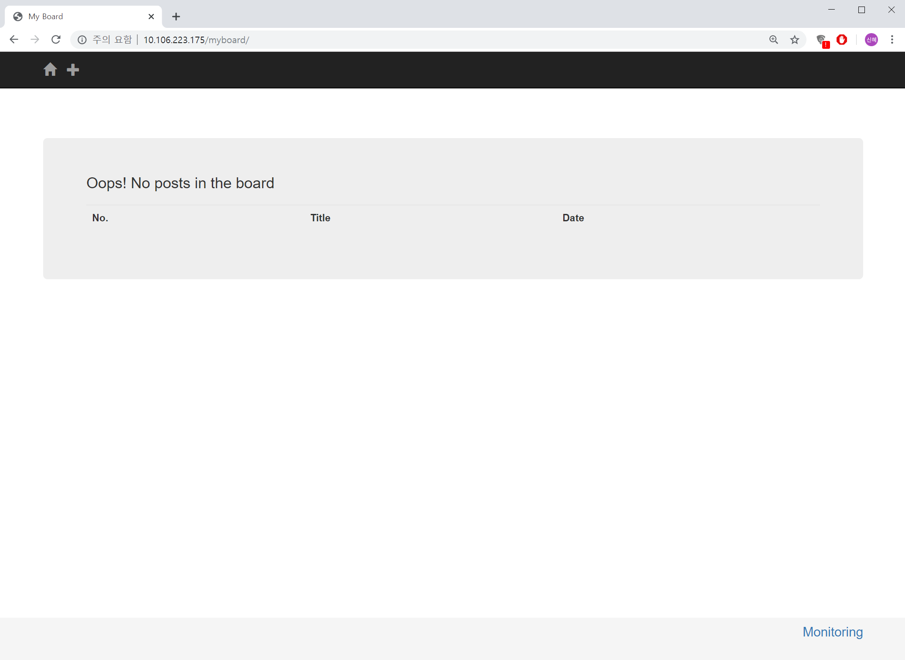
3.2 게시판 만들기
게시판 메인 화면
①
②
③

Slide 44
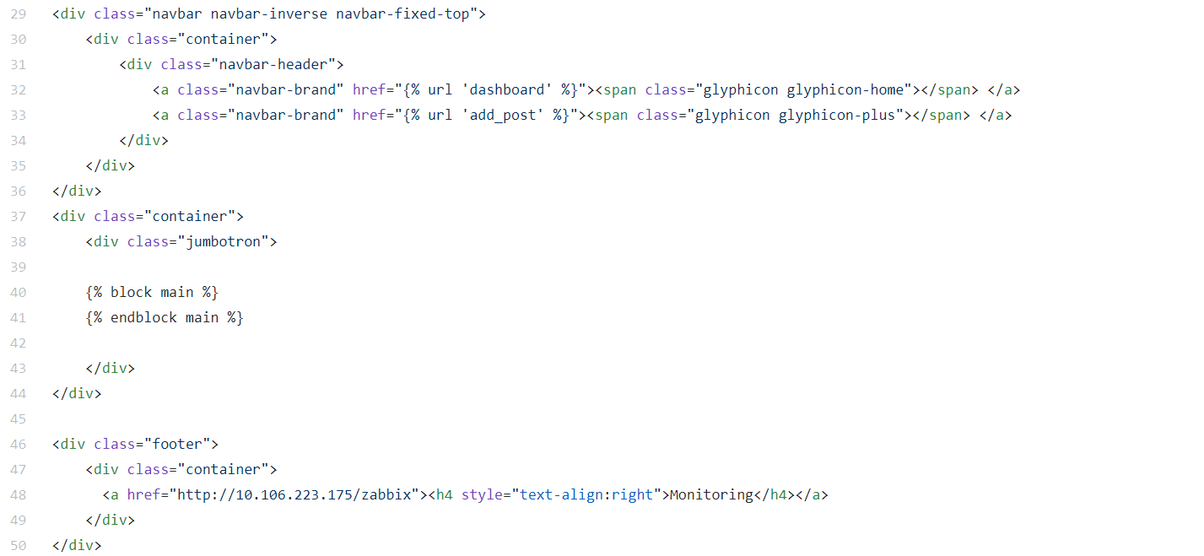
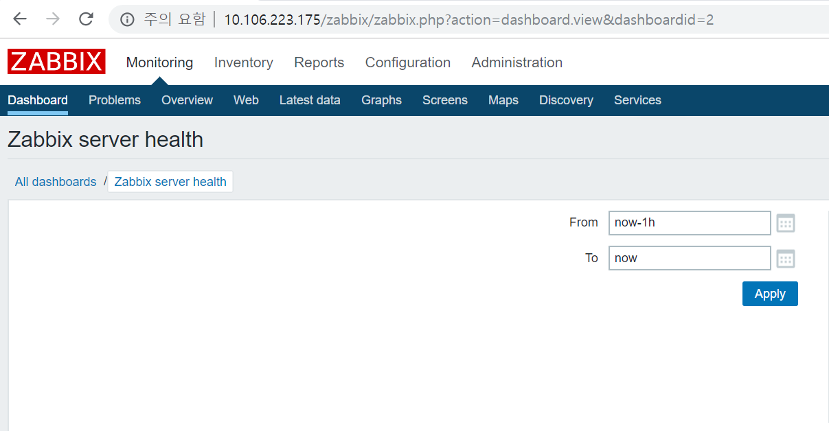
3.2 게시판 만들기
게시판 메인 화면 – header.html
①
②
③

Slide 45
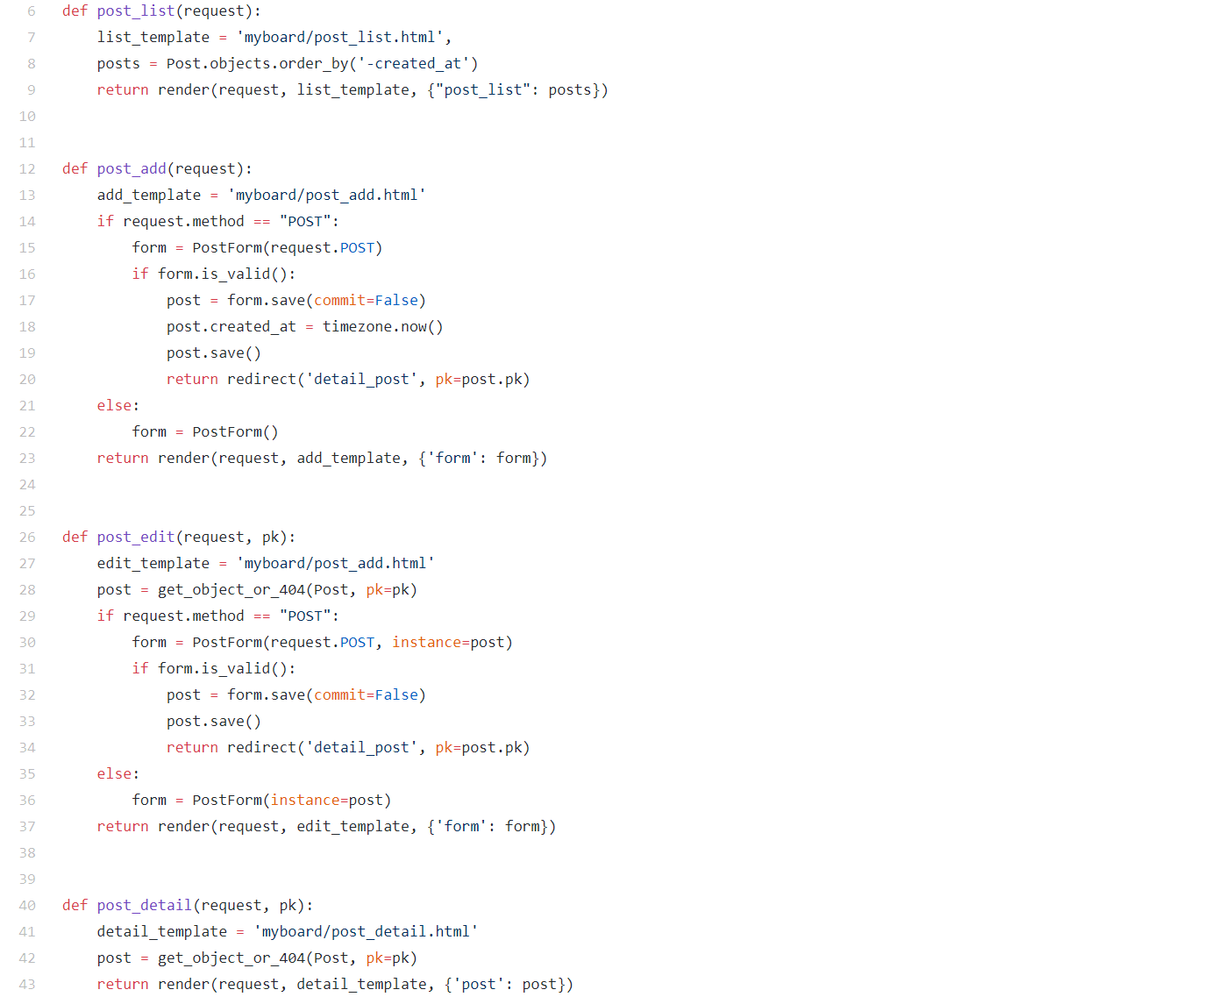
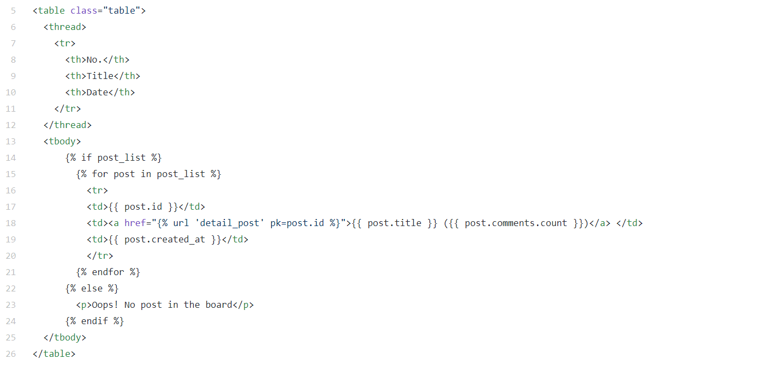

3.2 게시판 만들기
게시글 리스트 보기

Slide 46


3.2 게시판 만들기
게시글 쓰기

Slide 47

3.2 게시판 만들기
게시글 쓰기

Slide 48


3.2 게시판 만들기
게시글 쓰기

Slide 49

3.2 게시판 만들기
게시글 보기

Slide 50

3.2 게시판 만들기
게시글 수정하기

Slide 51


3.2 게시판 만들기
게시글 수정하기

Slide 52
3.2 게시판 만들기
댓글 보기

Slide 53
3.2 게시판 만들기
댓글 쓰기

Slide 54



3.2 게시판 만들기
댓글 쓰기

Slide 55
3.2 게시판 만들기
댓글 수정하기

Slide 56

3.2 게시판 만들기
댓글 수정하기

Slide 57
4.Dockerize

Slide 58
4 Dockerize
Dockerize 세부 내용
Django 애플리케이션을 Dockerize 해본다.
조건1) 개발서버에 docker-ce 환경을 설치하고 Django 애플리케이션을 구축하는 이미지를 생성
조건2) 개인 저장소를 구축하여 해당 이미지를 저장
조건3) 이미지를 github에 push 하면 도커 허브에 automated build되는 환경을 구축

Slide 59





4.1 Dockerize Process
기본 환경 구축
VM
Container
(=Local)
Dockerfile

Slide 60



4.1 Dockerize Process
Dockerize 프로세스
develop
Local
hotfixes
feature
feature
develop
master
connect
release

Slide 61


4.1 Dockerize Process
Auto Build

Slide 62
4.2 Trouble
1. Dockerfile 권한 문제

Slide 63

4.2 Trouble
2. OpenSSL Dockerize

Slide 64



4.2 Trouble
3. Dockerfile 삭제 (Git 활용)
Use “git checkout --<file> …” to discard changes in working directory
backup
Local

Slide 65




4.2 Trouble
4. Django 프로젝트 관리 (Github 활용)
urls.py
settings.py
etc
views.py
urls.py
models.py
templates
project
app
RUN git clone https://github.com/shineYi/Django-Myboard.git \
&& mv Django-Myboard/django_board ./django_board \
&& mv Django-Myboard/myboard ./myboard \
&& rm -rf Django-Myboard

Slide 66
4 Dockerize
Github (Docker File)
https://github.com/shineYi/Dockerize-APM-Django
Django Source Code
https://github.com/shineYi/Django-Myboard
Dockerhub (Docker Image)
https://hub.docker.com/repository/docker/shyi1226/notice_page_dockerize

Slide 67
OJT 최종 과제 발표를 마치며
공식 문서
영어 능력
동료 팀원
정리 습관
트러블 슈팅
꼼꼼함
끈기
최종 과제

Slide 68
OJT 최종 과제 발표를 마치며
팀원들의 도움
최종 과제에 들어가기 전, 저에게 서버란 용어부터 낯설고 어색했습니다. 그러나 그런 제가 기간 안에 무사히 최종 과제를 마칠 수 있었던 것은 다름 아닌 팀원들의 도움이 컸다고 생각합니다. 먼저, OJT 선행 교육을 통해 리눅스 서버 및 도커와 장고에 대한 기초 지식을 탄탄히 쌓을 수 있었습니다. 추가적인 질문에도 항상 상세히 답변해주시는 담당 멘토 분들 덕분에 이론과 원리에 대해 확실히 정립하였습니다. 다음으로, 과제 진행 중에 막히는 부분에 있어서 팀원 분들의 조언 덕분에 좌절하지 않고 오류를 잡아낼 수 있었습니다. 이러한 경험은 오류에 대한 접근 방향을 확립하고, 트러블 슈팅 능력을 키우는데 큰 도움이 되었습니다.
꼼꼼히, 공식 문서부터
처음 과제 시작 시엔 공식 문서가 아니라 블로그 포스팅을 보고 진행하였습니다. 그러나 시간이 지나 설치한 소프트웨어의 개수가 늘어나자, 연동에 있어서 버전 호환성의 벽에 부딪히게 되었습니다. 이러한 오류 처리 과정을 통해 공식 문서를 먼저 보는 습관이 생겼습니다. 또한, 한 번 발생했던 오류는 비슷한 방식으로 다시 발생하게 되는 경우가 잦았습니다. 이를 통해 무엇이든 꼼꼼하게 정리하여 활용하는 습관을 들이게 되었습니다.
끈기의 중요성
한 달 간 진행한 최종 과제는 트러블 슈팅 능력이나 리눅스 환경에 익숙해지는 등 많은 지식을 얻어가는 경험이었습니다. 그 중에 과제 수행을 통해서 가장 크게 성장한 부분은 다름 아닌 끈기라고 생각합니다. 앞으로 플랫폼운영팀의 일원이 되어 실무를 수행할 경우, 어떠한 오류가 발생해도 처리할 수 있는 자신감과 끈기를 얻게 되었습니다. 함께해주신 팀원 분들을 믿고 더불어 이 모든 것을 실천할 수 있는 NIT 서비스의 일원으로 성장할 것을 다짐합니다.

Slide 69
End Of Document

